Slide 1
다양한 시각화 예시
깃허브 hj10 시각화자료 폴더 다양한 시각화 예시.ipynb 업로드 완료.
코드 실행 위해 시각화자료 폴더 시군구코드_2019가제.csv 같이 다운로드 하기
깃허브 hj10 시각화자료 폴더 다양한 시각화 예시.pptx업로드 완료.
각 tiles 주석 참고

Slide 2
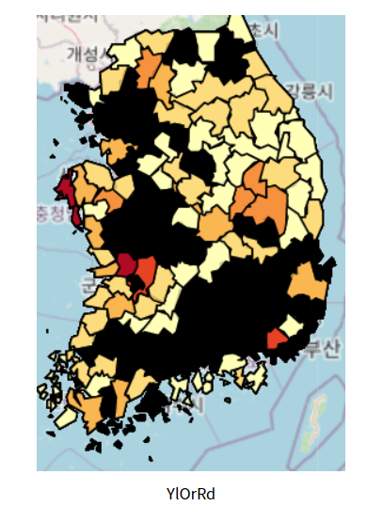
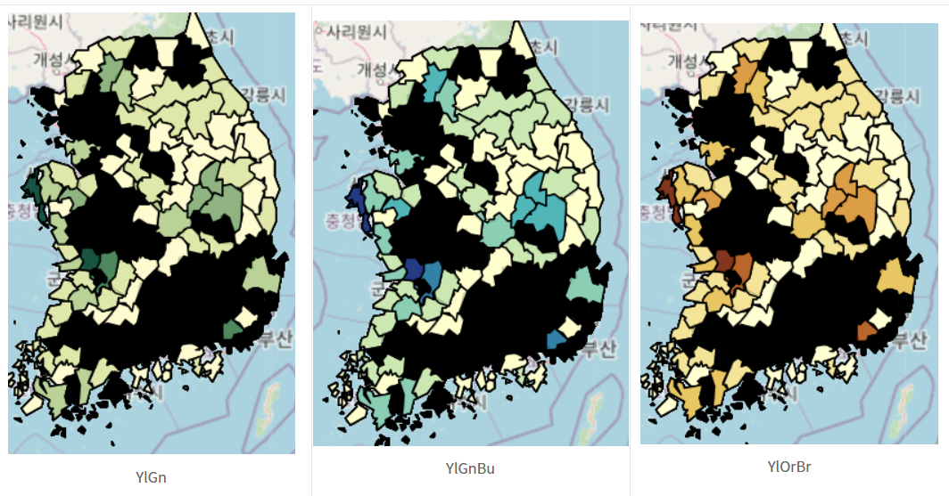
색상 옵션

Slide 3
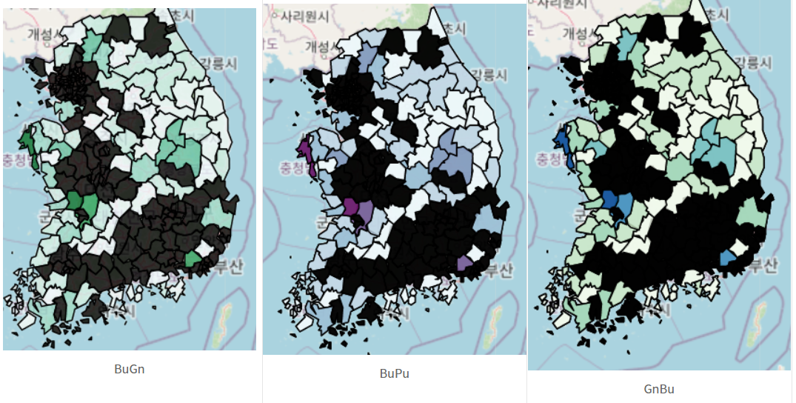
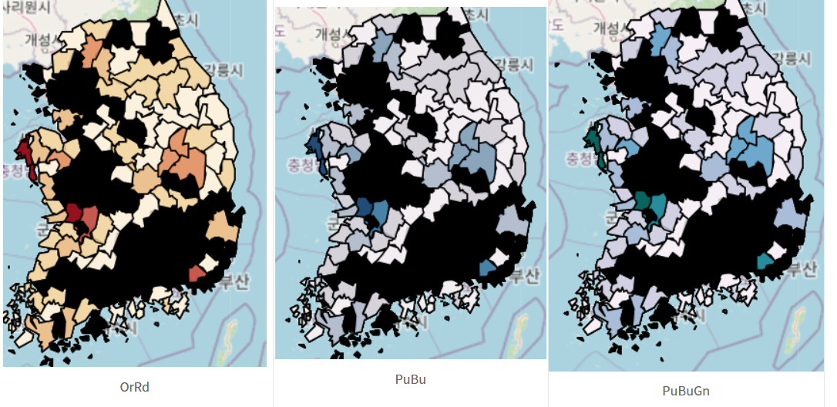
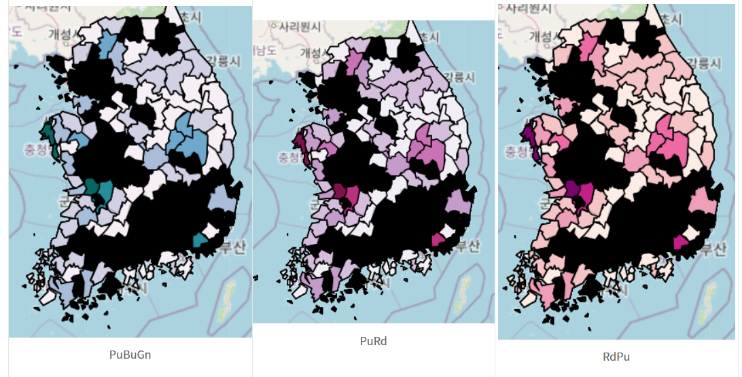

Slide 4
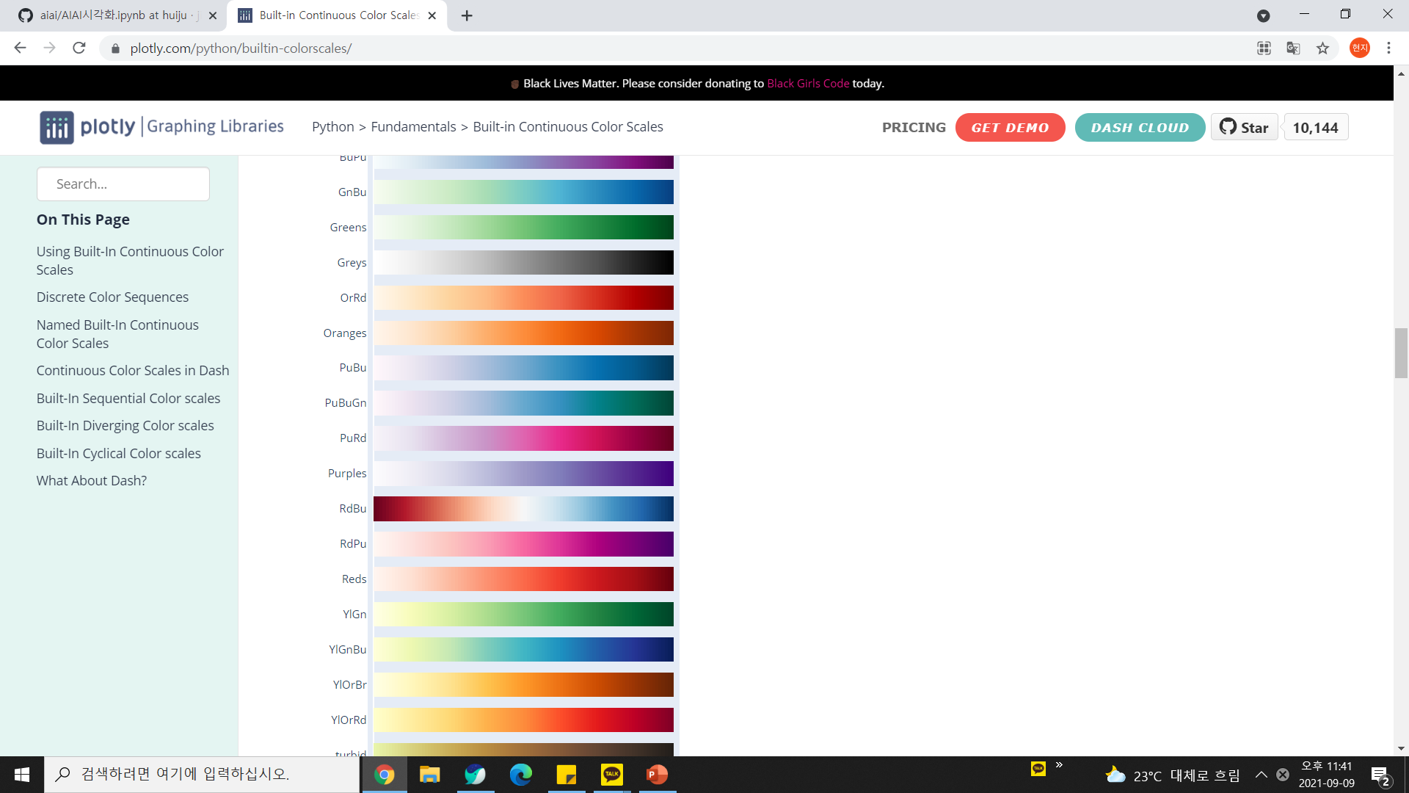
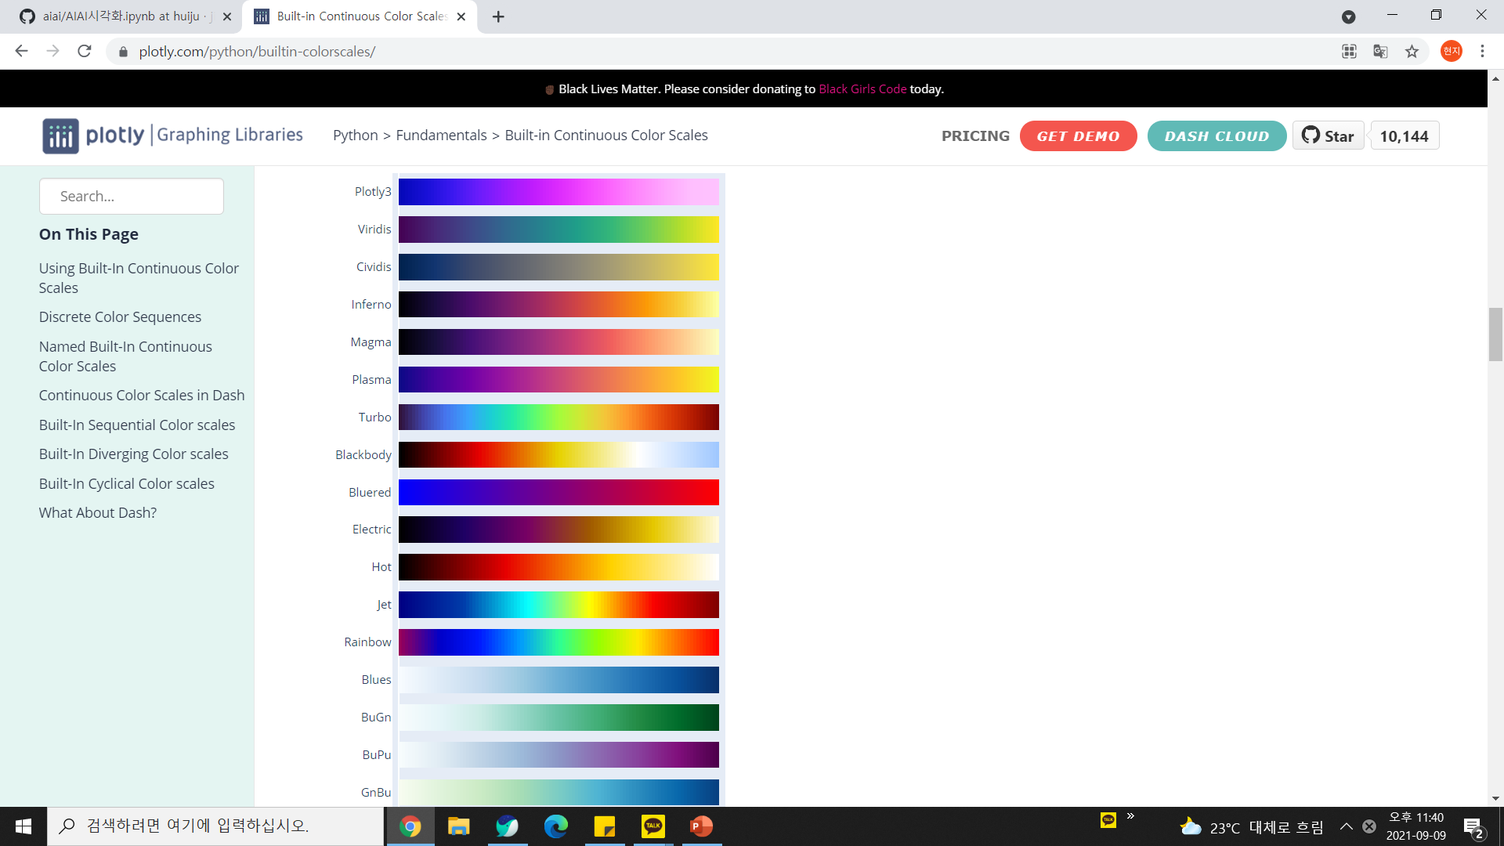
더 많은 색상 옵션 https://plotly.com/python/builtin-colorscales/

Slide 5
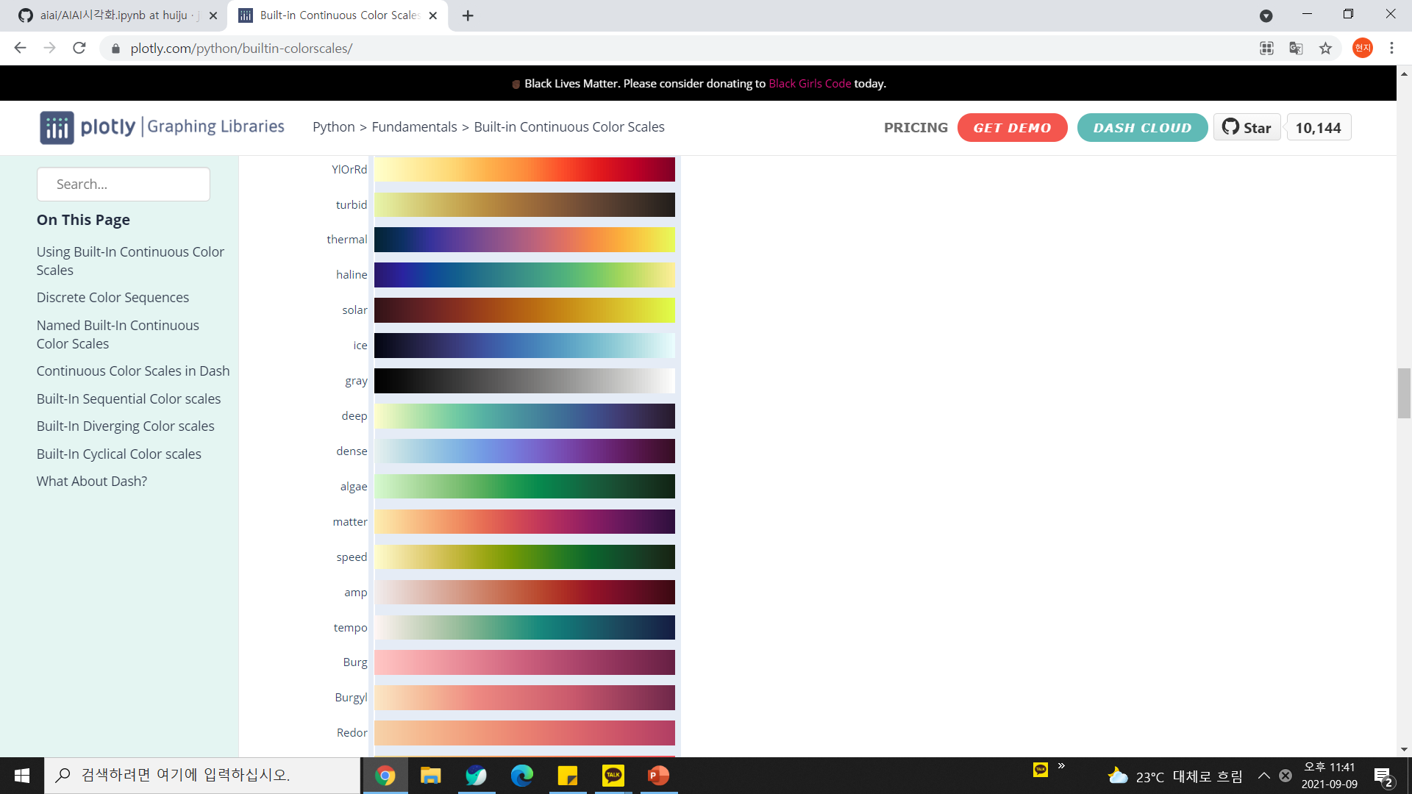
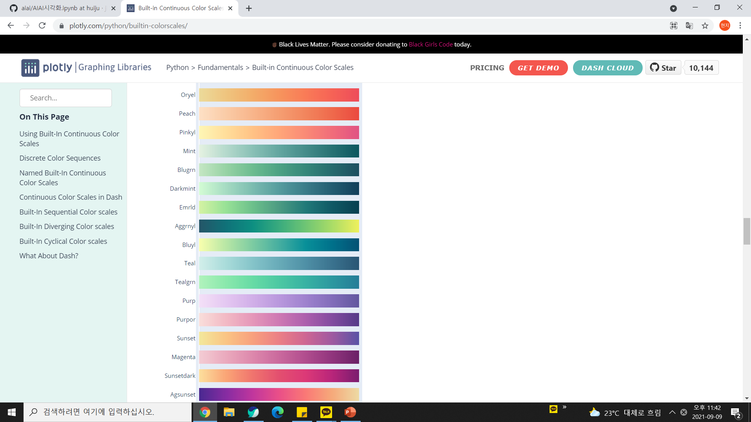
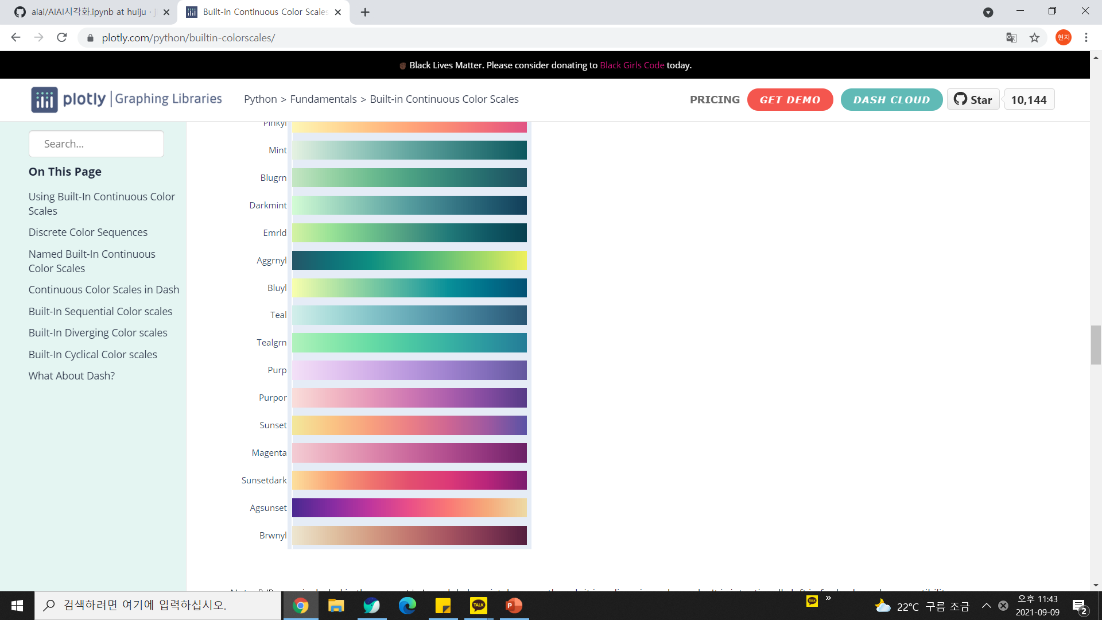

Slide 6
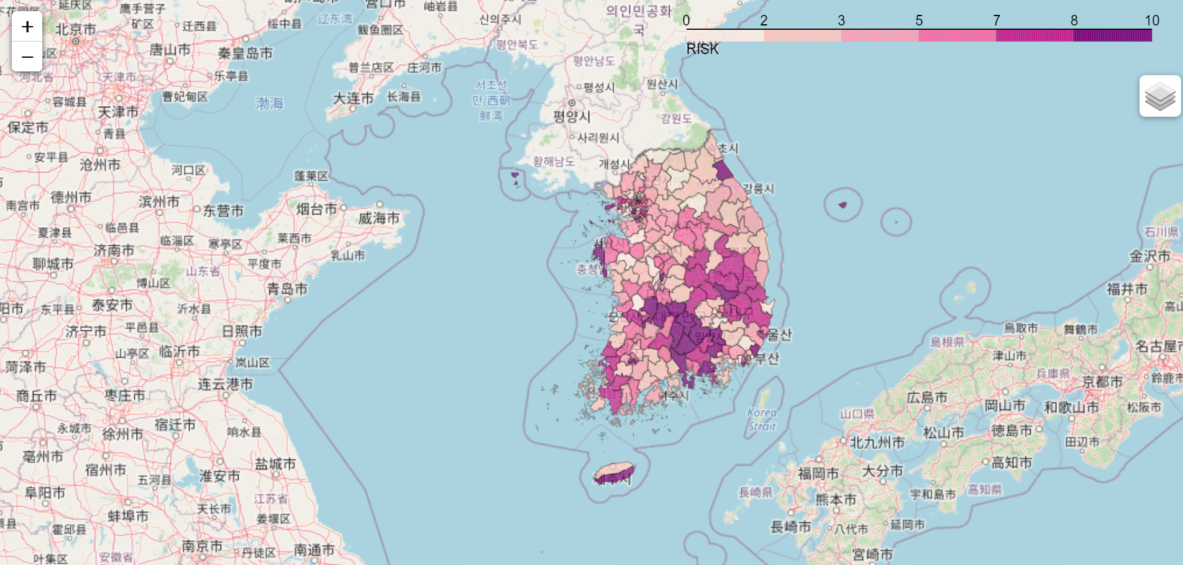
tiles="OpenStreetMap“ /fill_color='RdPu',

Slide 7
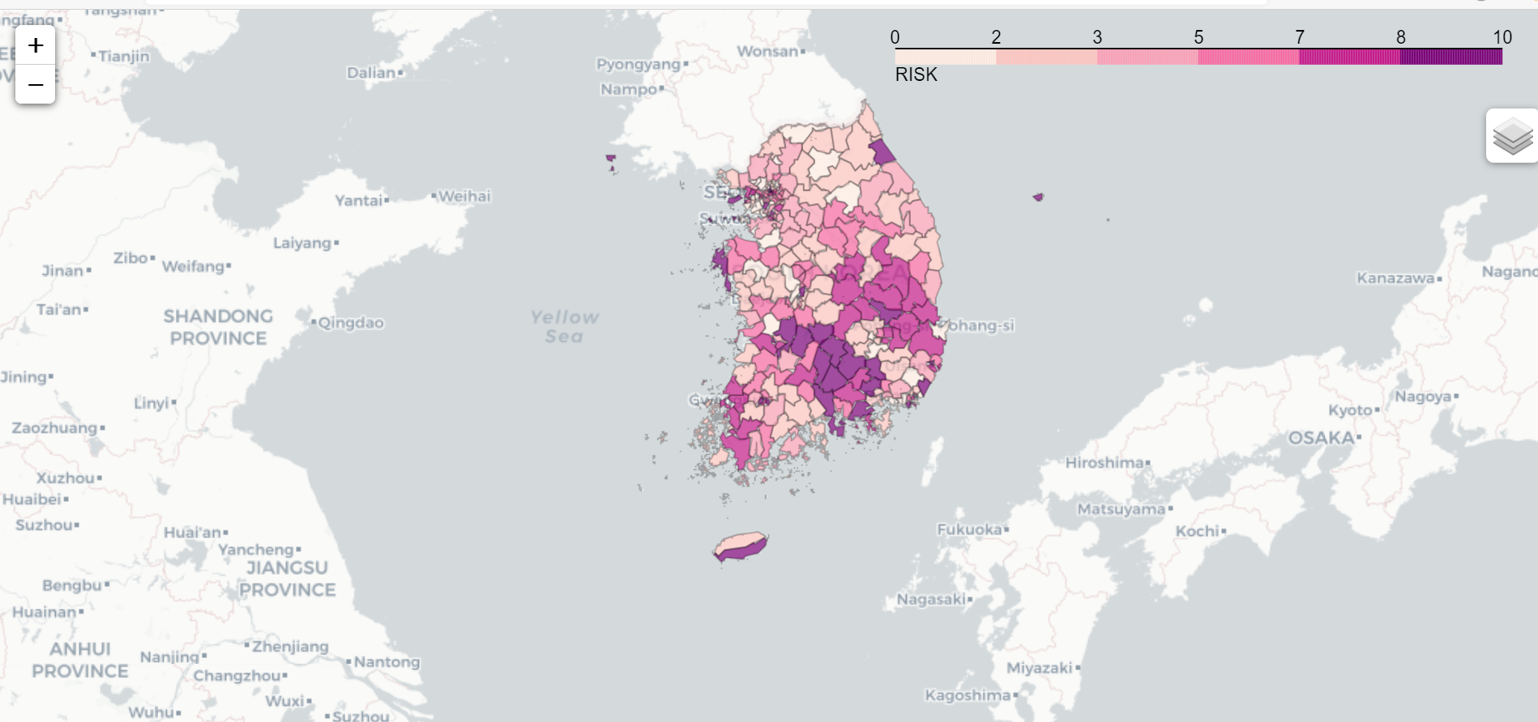
tiles="cartoDB positron/“fill_color='RdPu',

Slide 8
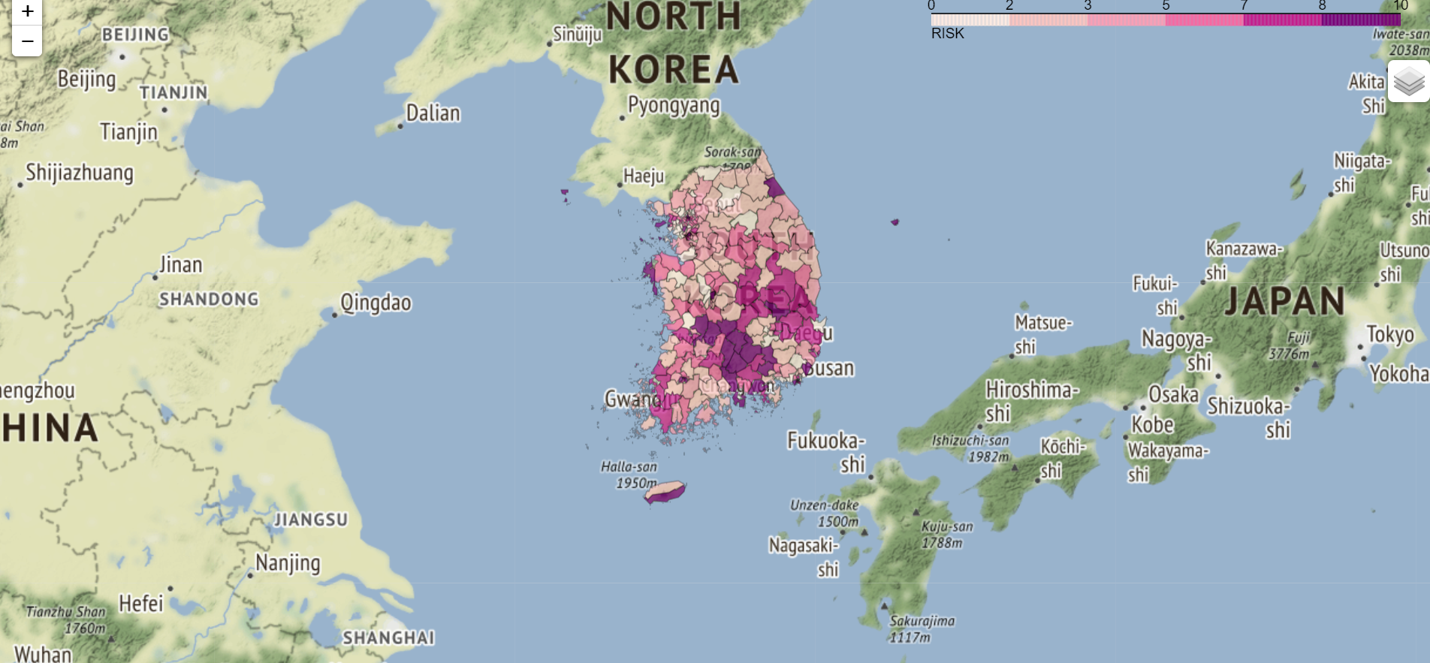
tiles="Stamen Terrain“/ fill_color='RdPu',

Slide 9
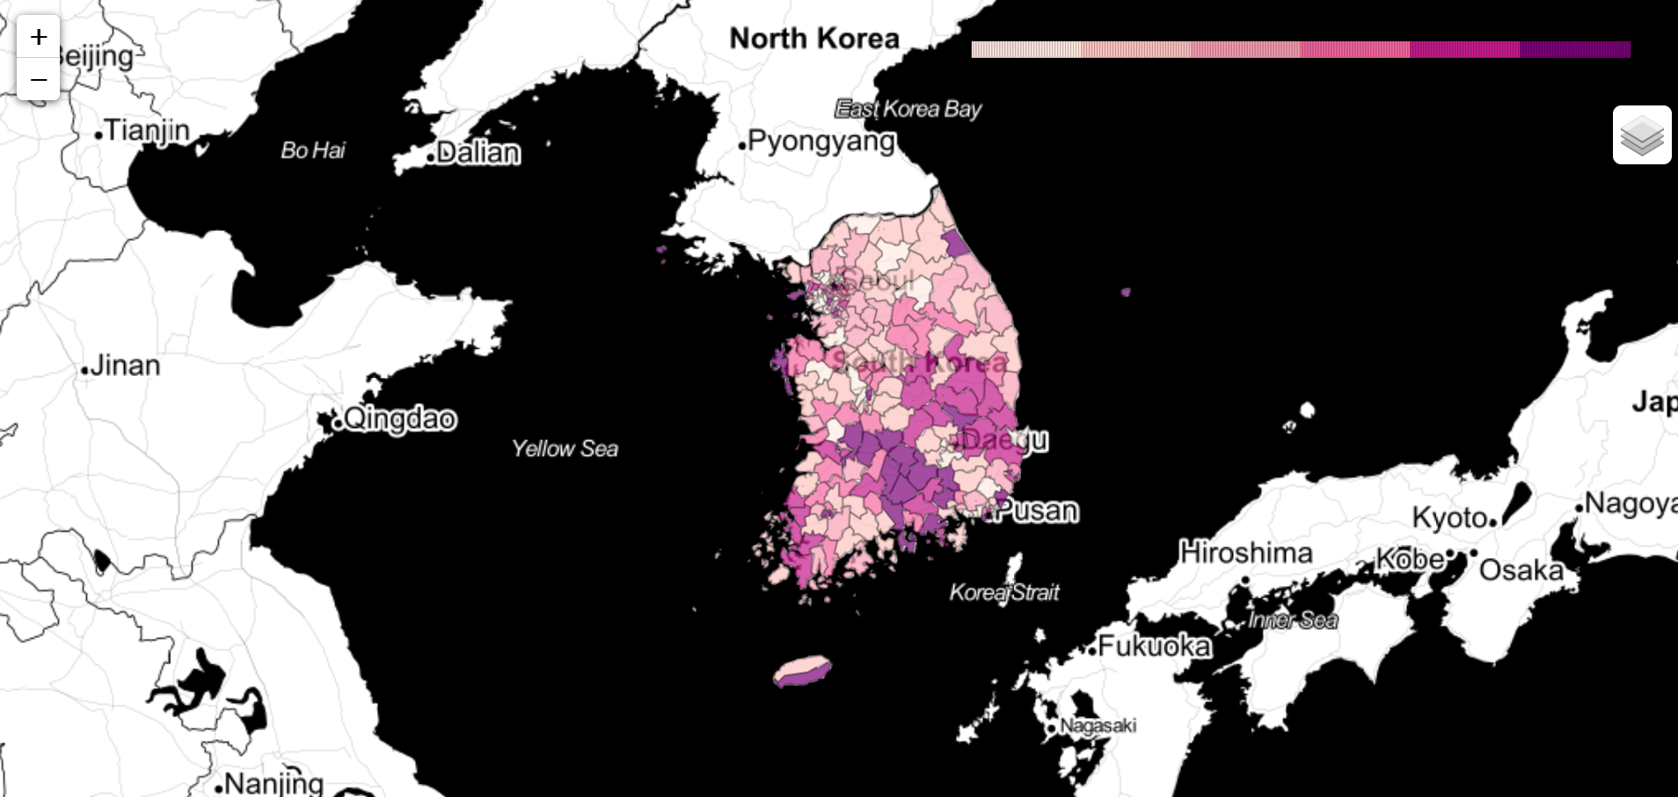
tiles="Stamen Toner“/fill_color='RdPu',

Slide 10
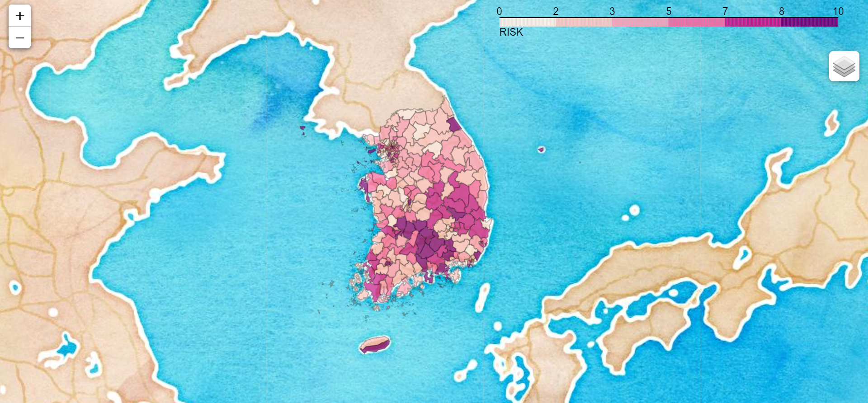
tiles=" Stamen Watercolor “/fill_color='RdPu',

Slide 11
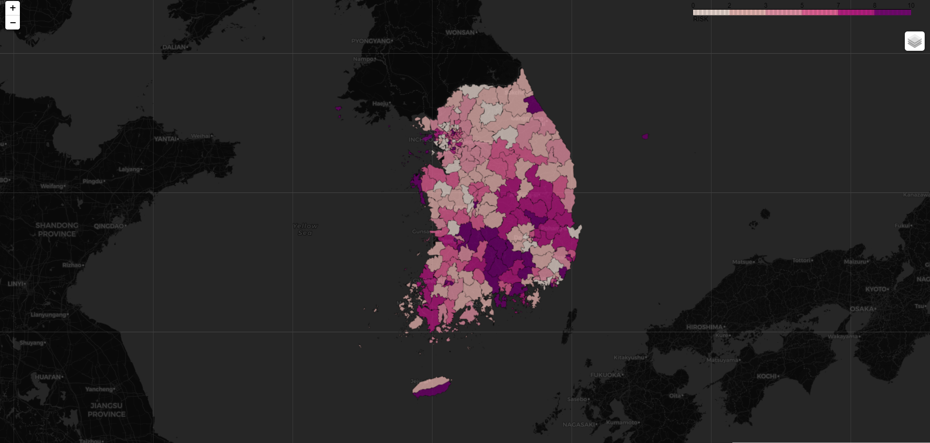
tiles=" CartoDB dark_matter “/fill_color='RdPu',

Slide 12
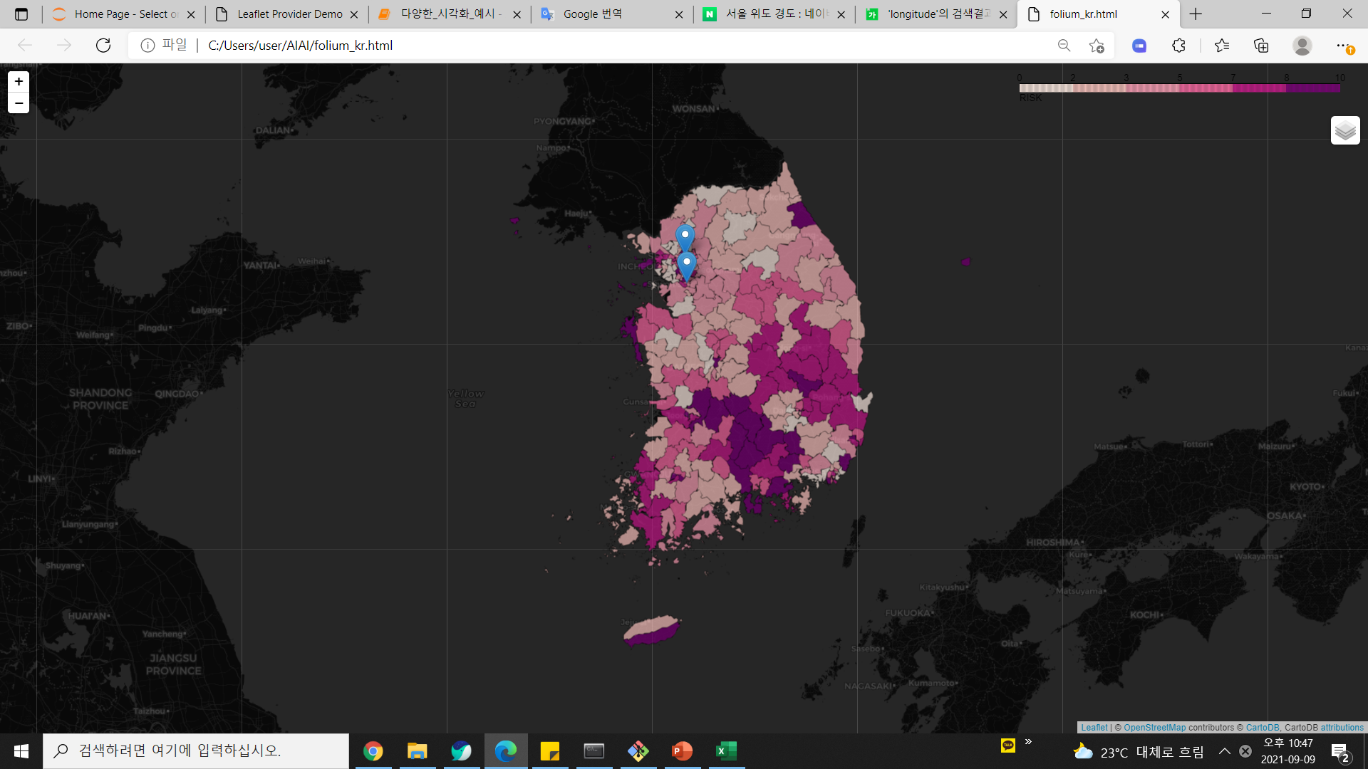
tiles=" CartoDB dark_matter “/fill_color='RdPu',
최초발생지 발생했다고 가정하고 좌표로 표시해보기

